Slide 1
MyBatis
STS15
더 편리+간편하게 JDBC 를!

Slide 2
spring-jdbc.. 잔코딩이 줄긴 했지만...
DB 트랜잭션은 가장 코딩량이 많고 손이 가는 부분이다… 의외로 프로그래밍의 많은 시간을 SQL, DB 다루는 반복 작업에 쏟아붓고 있는 나 자신을 발견하게 된다.
더 편한 방법 없을까?
더 객체지향적인(자바) 방법 없을까?

Slide 3
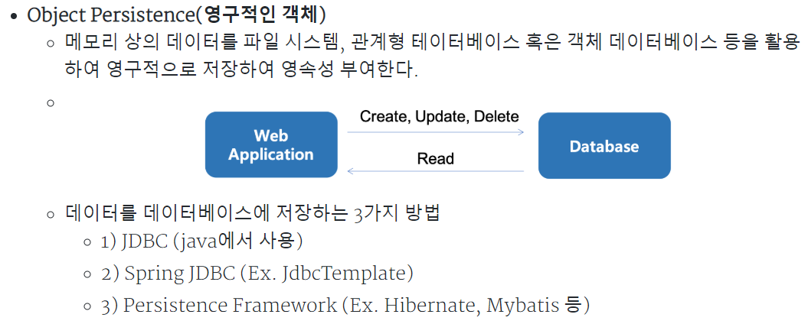
영속성 (Persistence)
데이터를 생성한 프로그램이 종료되더라도 ‘사라지지 않는’ 데이터의 특성
Notes:
https://gmlwjd9405.github.io/2019/02/01/orm.html

Slide 4
ORM
Object Relational Mapping, 객체-관계 매핑 객체와 관계형 데이터베이스의 데이터를 자동으로 매핑(연결)해주는 것을 말한다. 객체 지향 프로그래밍은 클래스를 사용하고, 관계형 데이터베이스는 테이블을 사용한다. 객체 모델과 관계형 모델 간에 불일치가 존재한다.
ORM을 통해 객체 간의 관계를 바탕으로 SQL을 자동으로 생성하여 불일치를 해결한다.
데이터베이스 데이터 ← 매핑 → Object 필드
객체를 통해 간접적으로 데이터베이스 데이터를 다룬다.
Persistant API라고도 불린다. Ex) JPA, Hibernate, Spring JPA등
MyBatis 는 영속성 API 는 아닙니다…

Slide 5
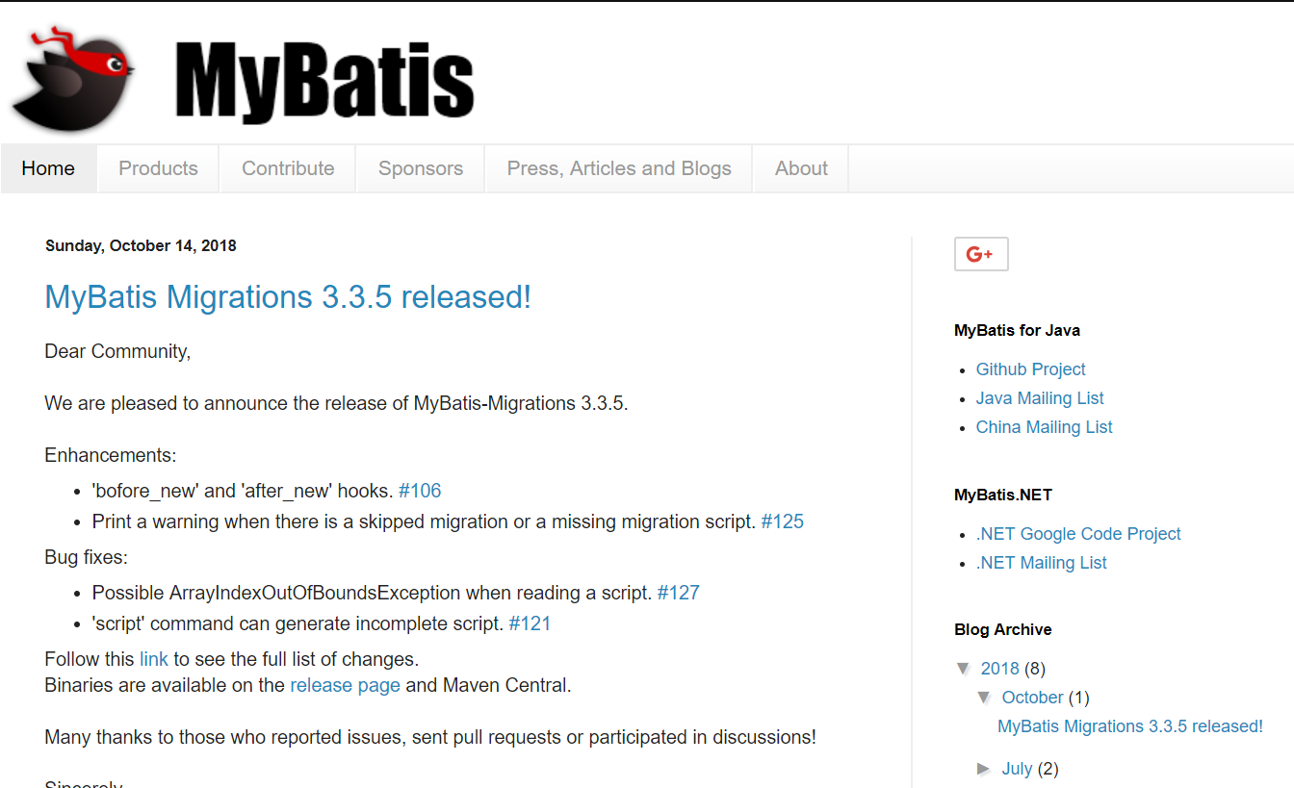
MyBatis :
http://blog.mybatis.org/
XML과 애너테이션(annotation)을 사용하여 ‘저장 프로시저’나 ‘SQL 문’으로 ‘객체’들을 연결(매핑)시킨다.
(SQL Mapper 라고도 한다)
** 과거 아파치재단 에서 iBATIS 로 개발했으나, 그 개발진들이 ‘구글코드’로 옮기면서 MyBatis 로 이름을 바꾸어 계속 업데이트중. (iBATIS 는 중단됨)

Slide 6
MyBatis
더 많이 코드를 줄일수 있고, 자바 코드가 아닌 ‘XML매퍼파일’ 을 통해서 DB에 접근 가능. 매우 간단! XML매퍼파일에 쿼리(SQL) 만 설정해두어도 알아서 동작 (기존의 Connection 만들던 방식, JdbcTemplate 을 사용하던 방식 … 다 필요 없어짐!)
Mybatis 프레임워크
자바코드
(** DAO)
XML매퍼파일
SQL세팅
DB
“배우고 나면 왜 현업에서 Mybatis를 많이 사용하는지 알게 될겁니다.”

Slide 7
MyBatis : 한글 페이지
마이바티스 한글 : http://www.mybatis.org/mybatis-3/ko/
마이바티스 스프링 설정 : http://www.mybatis.org/spring/ko/sample.html
마이바티스 매퍼XML 설정 : http://www.mybatis.org/mybatis-3/ko/sqlmap-xml.html
마이바티스 매퍼설정: http://www.mybatis.org/mybatis-3/ko/configuration.html
↑
그 밖에도 다양한 예제, 레퍼런스들 있으니 늘 참조하자.

Slide 8
프로젝트 생성
프로젝트명 : STS15_MyBatis
프로젝트: Spring Legacy Project 템플릿 : Spring MVC Project
base-package : com.lec.sts15_mybatis
web.xml 에 utf-8 <filter>
Spring : 5.2.1
Java : 1.8
Notes:
<!-- 스프링 컨테이너 인코딩 설정 -->
<filter>
<filter-name>encodingFilter</filter-name>
<filter-class>
org.springframework.web.filter.CharacterEncodingFilter
</filter-class>
<init-param>
<param-name>encoding</param-name>
<param-value>UTF-8</param-value>
</init-param>
<init-param>
<param-name>forceEncoding</param-name>
<param-value>true</param-value>
</init-param>
</filter>
<filter-mapping>
<filter-name>encodingFilter</filter-name>
<url-pattern>/*</url-pattern>
</filter-mapping>

Slide 9
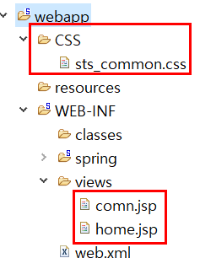
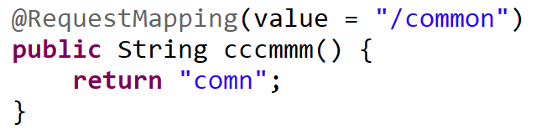
프로젝트 생성
HomeController에 /common 추가 ↓
← 단원10의 home.jsp. comn.jsp . CSS 복사, 붙여넣기
이클립스 Validation 세팅하기
설정파일에 CSS 리소스 폴더 설정 ↓
이후 RunOnServer 로 동작 확인

Slide 10
spring-jdbc 및 dbms 설정

Slide 11

Oracle 라이브러리 → 스프링 프로젝트
Maven 빌드를 사용하는 Spring 에서 오라클 라이브러리 추가하기
pom.xml 에서
Oracle 은
MySQL 과 달리 repository 까지 지정해주어야 한다.
<!--dependencies 위에 설정 --> <repositories> <repository> <id>oracle</id> <name>ORACLE JDBC Repository</name> <url>https://code.lds.org/nexus/content/groups/main-repo</url> </repository> </repositories>
Notes:
<!--dependencies 위에 설정 --> <repositories> <repository> <id>oracle</id> <name>ORACLE JDBC Repository</name> <url>https://code.lds.org/nexus/content/groups/main-repo</url> </repository> </repositories>

Slide 12
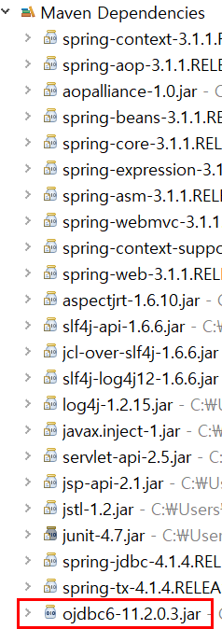
Oracle 라이브러리 → 스프링 프로젝트
<!-- dependencies 안쪽 에 설정 -->
<!-- ojdbc6 --> <dependency> <groupId>com.oracle</groupId> <artifactId>ojdbc6</artifactId> <version>11.2.0.3</version> </dependency>
pom.xml 을 ‘저장’ 하고 나면 빌드가 다시 시작된다. 잠시 기다리자.
빌드가 끝나면 확인해보자
Notes:
<!-- dependencies 안쪽 에 설정 -->
<!-- ojdbc6 --> <dependency> <groupId>com.oracle</groupId> <artifactId>ojdbc6</artifactId> <version>11.2.0.3</version> </dependency>

Slide 13

MariaDB Java Client
https://mvnrepository.com/artifact/org.mariadb.jdbc/mariadb-java-client (최신 버젼 확인)
<dependency>
<groupId>org.mariadb.jdbc</groupId>
<artifactId>mariadb-java-client</artifactId>
<version>2.5.4</version>
</dependency>
Notes:
<dependency>
<groupId>org.mariadb.jdbc</groupId>
<artifactId>mariadb-java-client</artifactId>
<version>2.5.4</version>
</dependency>

Slide 14
MySql Connector/J
https://mvnrepository.com/artifact/mysql/mysql-connector-java (최신 버젼 확인)
<dependency>
<groupId>mysql</groupId>
<artifactId>mysql-connector-java</artifactId>
<version>8.0.16</version>
</dependency>
Notes:
<dependency>
<groupId>mysql</groupId>
<artifactId>mysql-connector-java</artifactId>
<version>8.0.16</version>
</dependency>

Slide 15
spring-jdbc 라이브러리 : dependency 추가
메이븐 세팅 파일 pom.xml 에 기술하면 된다. → 자동적으로 필요한 라이브러리를 다운로드 받는다. (https://mvnrepository.com/artifact/org.springframework/spring-jdbc 최신버젼 확인)
<!-- spring jdbc 사용 -->
<dependency>
<groupId>org.springframework</groupId>
<artifactId>spring-jdbc</artifactId>
<version>${org.springframework-version}</version>
</dependency>
일반적으로 스프링 버젼과 일치시켜준다
Notes:
<!-- spring jdbc 사용 -->
<dependency>
<groupId>org.springframework</groupId>
<artifactId>spring-jdbc</artifactId>
<version>${org.springframework-version}</version>
</dependency>

Slide 16
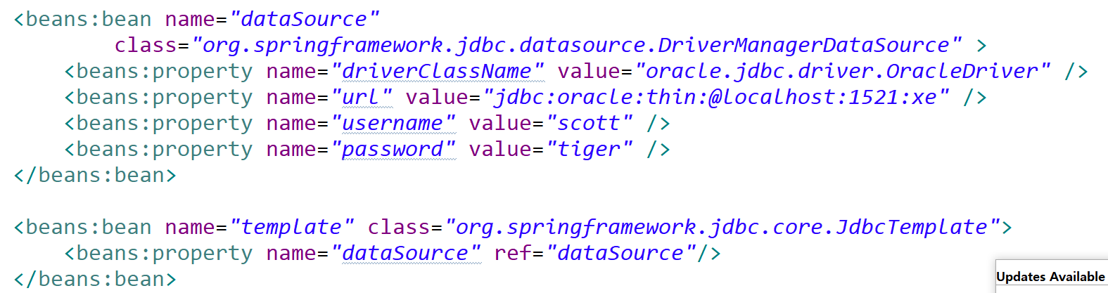
프로젝트 생성 : spring-jdbc 세팅
스프링 설정파일 추가
MyBatis 도 기존의 spring-jdbc 를 사용하는 라이브러리다. spring-jdbc 는 설정되어 있어야 한다.
이전 프로젝트 것을 가져오든지,
하단의 코드 사용하세요
Notes:
<!-- spring-jdbc 빈 객체 생성 -->
<!-- DataSource 객체 -->
<beans:bean name="dataSource" class="org.springframework.jdbc.datasource.DriverManagerDataSource">
<beans:property name="driverClassName" value="oracle.jdbc.driver.OracleDriver"/>
<beans:property name="url" value="jdbc:oracle:thin:@localhost:1521:XE"/>
<beans:property name="username" value="scott"/>
<beans:property name="password" value="tiger"/>
</beans:bean>
<!-- JdbcTemplate -->
<beans:bean name="template" class="org.springframework.jdbc.core.JdbcTemplate">
<beans:property name="dataSource" ref="dataSource"/>
</beans:bean>

Slide 17
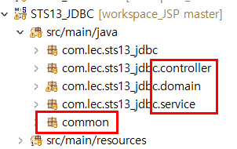
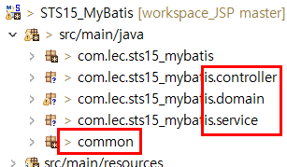
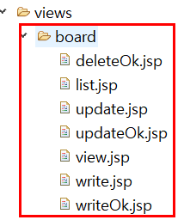
기존의 게시판 코드 가져오기
패키지명은 바꿔줍시다
다 하셨으면, RunOnServer 하시고 게시판 동작까지 확인하세요

Slide 18
여기까지! 게시판 동작 확인하세요

Slide 19
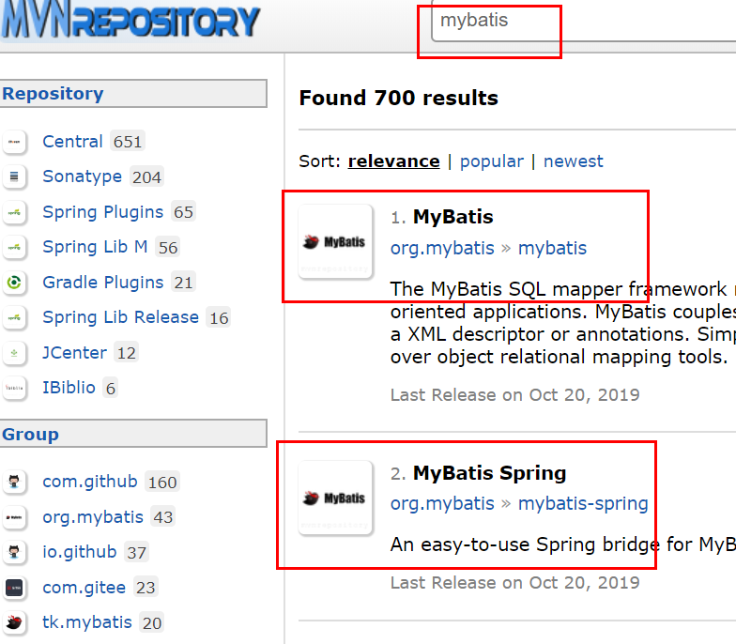
MyBatis 세팅 : 라이브러리 가져오기
MyBatis 와
MyBatis Spring
두가지 라이브러리 필요

Slide 20
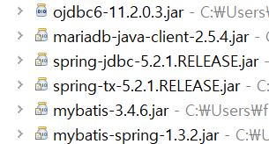
MyBatis 세팅 : pom.xml
<!-- MyBatis -->
<dependency>
<groupId>org.mybatis</groupId>
<artifactId>mybatis</artifactId>
<version>3.4.6</version>
</dependency>
<dependency>
<groupId>org.mybatis</groupId>
<artifactId>mybatis-spring</artifactId>
<version>1.3.2</version>
</dependency>
저장
다운로드.

Slide 21
서버 재가동 해보고 에러 없슴 확인하기

Slide 22
MyBatis 의 Mapper : JAVA 객체 와 SQL 연동
MyBatis에서 Mapper 역할을 하는매핑파일(XML) 은 ‘데이터’ 조작을 하는 객체 와 쿼리(SQL)를 연결(mapping) 한다. ‘데이터’ 조작을 하는 객체 는 일반적으로 DAO객체 가 그 역할을 하고 있다.
<mappper> 는 어느 DAO 에 매핑될지 지정
DAO 는 인터페이스로만 주어지고,
MyBatis 가 DAO
를 구현해 준다!!
Mybatis 프레임워크
자바객체(들)(DAO)
XML매퍼파일(들)
)
interface DAO1
메소드11()
메소드12()
메소드13()
..
매핑
<mapper>
<SQL세팅11>
<SQL세팅12>
<SQL세팅13>
..
<mapper>는 여러 <SQL세팅> 으로 구성. 각 <SQL세팅> 은 DAO의 어느 메소드에 매핑될지 지정
interface DAO2
메소드21()
메소드22()
메소드23()
..
DB
<mapper>
<SQL세팅21>
<SQL세팅22>
<SQL세팅23>
..

Slide 23
MyBatis x 스프링 : 설정 파일
MyBatis 를 스프링 과 같이 사용하려면, 컨텍스트(컨테이너)에 두가지 필요
SqlSessionFactory 정의
MyBatis 스프링 연동 모듈에서는 SqlSessionFactoryBean 을 설정함으로 이를 구현
Mapper 정의 : 다양한 방법들이 있다.
방법1 : 매퍼 interface + MapperFactoryBean 사용
방법2 : XML 파일 로 Mapper 세팅 (이번 예제에서 사용)
MyBatis 는 꼭 스프링 만을 위한 프레임워크가 아닙니다. 일반적인 Java 어플리케이션을 위한 세팅이 있지만, 본 과정에서는 논외로 합니다.
Notes:
http://www.mybatis.org/spring/ko/getting-started.html

Slide 24
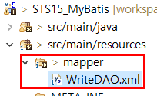
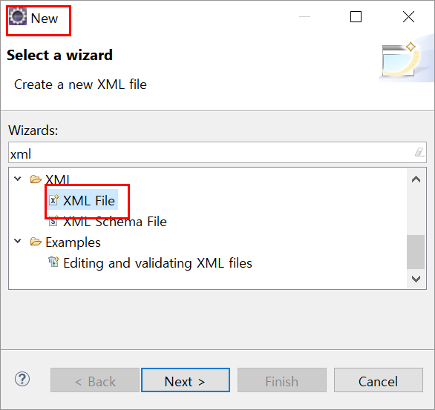
우선, Mappper 파일(XML) 과 패키지 생성
패키지 : src/main/resources/mapper XML파일 생성 : WriteDAO.xml
일반적인 XML 파일 생성

Slide 25
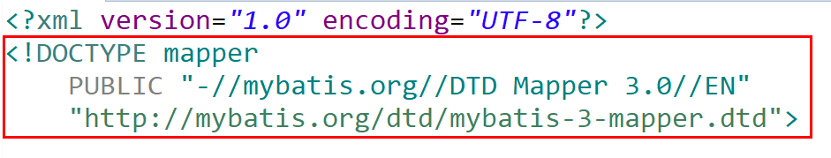
매퍼 XML 파일 <!DOCTYPE> 지정
매퍼XML 파일 상단에 아래 코드 넣어주자
아래 메모에 있습니다
위 코드는 따로 복사 해 두었다가, 매퍼XML 파일 만들때마다 복붙하여 사용하자.
** 이클립스용 MyBatis 플러그인 설치하면 편리하게 작성 가능하나. 일단은 이렇게 시작합니다
[참조]
Notes:
<!DOCTYPE mapper
PUBLIC "-//mybatis.org//DTD Mapper 3.0//EN"
"http://mybatis.org/dtd/mybatis-3-mapper.dtd">

Slide 26
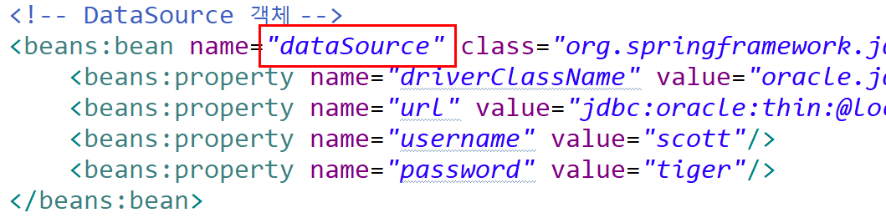
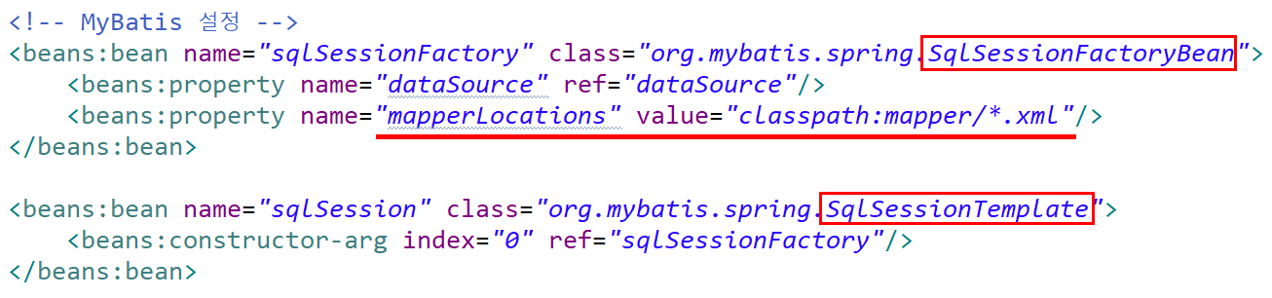
MyBatis + 스프링 : 설정 파일
스프링 설정 파일에 SqlSessionFactoryBean 과 SqlSessionTemplate 생성
SqlSession (인터페이스)
└─ SqlSessionTemplate
SqlSession 은 마이바티스+스프링 연동모듈의 핵심
SqlSession 은 SqlSessionFactory 을 통해 생성한다.
SqlSession 을 통해 매핑구문(SQL) 실행한다
참고 : http://www.mybatis.org/spring/ko/sqlsession.html
Notes:
<!-- MyBatis 설정 -->
<beans:bean name="sqlSessionFactory" class="org.mybatis.spring.SqlSessionFactoryBean">
<beans:property name="dataSource" ref="dataSource"/>
<beans:property name="mapperLocations" value="classpath:mapper/*.xml"/>
</beans:bean>
<beans:bean name="sqlSession" class="org.mybatis.spring.SqlSessionTemplate">
<beans:constructor-arg index="0" ref="sqlSessionFactory"/>
</beans:bean>

Slide 27

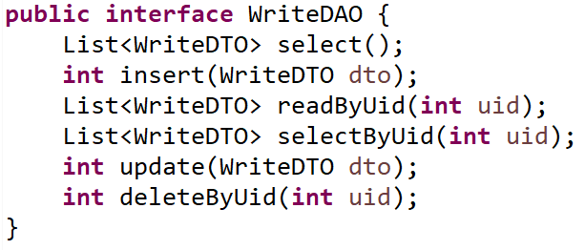
WriteDAO 인터페이스 확인
이전단원에서 만들어놓았다
패키지 : com.lec.sts15_mybatis.domain 인터페이스 : WriteDAO
기존의 WriteDAO 에 있었던 메소드들을 끌어와서 아래와 같이 작성
Notes:
public interface WriteDAO {
List<WriteDTO> select();
int insert(WriteDTO dto);
List<WriteDTO> readByUid(int uid);
List<WriteDTO> selectByUid(int uid);
int update(WriteDTO dto);
int deleteByUid(int uid);
}

Slide 28
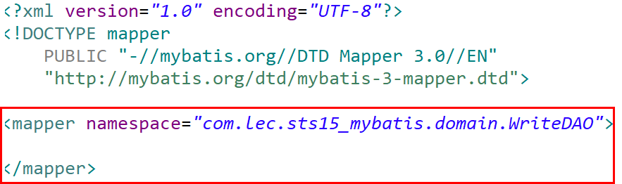
매퍼 XML 파일과 - 자바객체 연동
WriteDAO.xml 매퍼파일
Mybatis 프레임워크
자바코드
WriteDAO
매퍼파일 WriteDAO.xml
DB
매핑
Notes:
<mapper namespace="com.lec.sts15_mybatis.domain.WriteDAO">
</mapper>

Slide 29
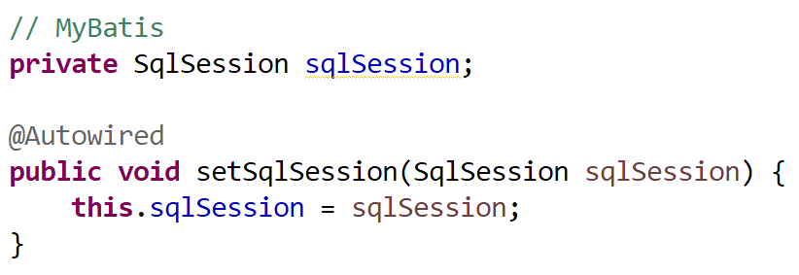
서비스 단에 SqlSession 의존 자동 주입
BoardService.java 에 멤버 추가
서버 가동시 Autowire 됨(다형성)
SqlSession (인터페이스)
└─ SqlSessionTemplate
Notes:
// MyBatis
private SqlSession sqlSession;
@Autowired
public void setSqlSession(SqlSession sqlSession) {
this.sqlSession = sqlSession;
C.sqlSession = sqlSession;
}

Slide 30
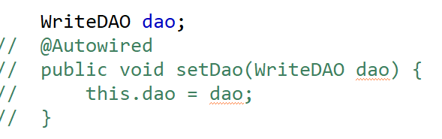
기존의 DAO 구현체는 주입 받지 않는다.
이제 MyBatis 가 만들어 준다~
직전까진 WriteDAOImpl.java 를 주입받아 사용했엇엇다.
기존의 구현체 WriteDAOImpl.java 는 과감히 삭제합니다
(삭제하기 전에 어떤 내용이었는지 함 보구..)

Slide 31
일단 여기까지.. 점검
서버를 가동 (재가동) 했을때, 별다른 예외/에러 발생 없이 가동되면 OK

Slide 32
/board/list.do : 목록 보기 작성

Slide 33
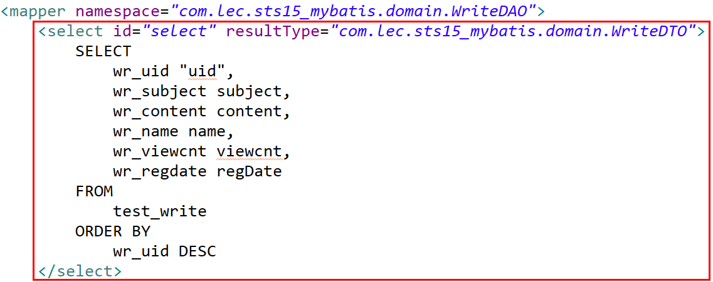
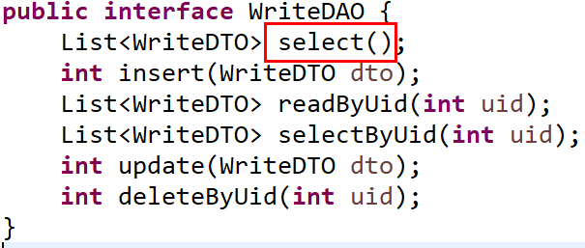
매퍼 XML 에 추가 <select>
WriteDAO 객체 에서...
쿼리 명령어에 따른 태그명
SELECT 쿼리 결과, 각 row 를 매핑할 객체
select()메소드에 대한 쿼리 동작 정의
쿼리문 작성.
줄바꿈
들여쓰기
자유!
Notes:
<select id="select" resultType="com.lec.sts15_mybatis.domain.WriteDTO">
SELECT
wr_uid "uid",
wr_subject subject,
wr_content content,
wr_name name,
wr_viewcnt viewcnt,
wr_regdate regDate
FROM
test_write
ORDER BY
wr_uid DESC
</select>

Slide 34
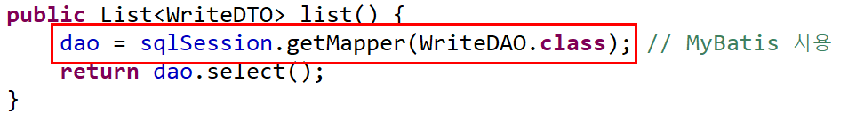
BoardService : list() 수정
DAO 객체를 만든적이 없는데 MyBatis 매퍼에서 생성해준다!!

Slide 35
결과 확인해보기
/board/list.do
잘 동작한다.!!!
DAO 구현을 직접 하지 않았음에도 불구하고 MyBatis 가 만들어준다!!
(그러나 아직 다른 것들은 아에 동작 안할거다. DAO 가 null 이니까!)

Slide 36
3. /board/writeOk.do : 글 작성 완료

Slide 37
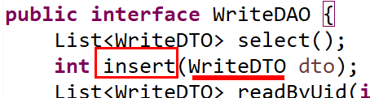
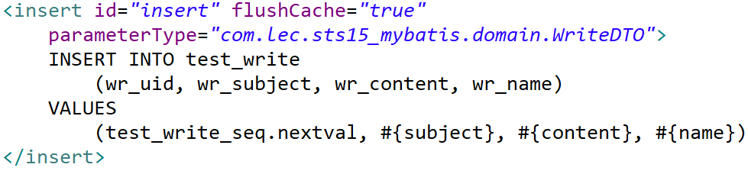
매퍼 XML 에 추가 <insert>
INSERT 쿼리 명령어에 따른 태그명
캐시 지우기
매개변수 타입
매개변수 의 멤버변수 들 (getter 값)
Notes:
<!-- insert(DTO) 메소드 -->
<insert id="insert" flushCache="true"
parameterType="com.lec.sts15_mybatis.domain.WriteDTO">
INSERT INTO test_write
(wr_uid, wr_subject, wr_content, wr_name)
VALUES
(test_write_seq.nextval, #{subject}, #{content}, #{name})
</insert>

Slide 38
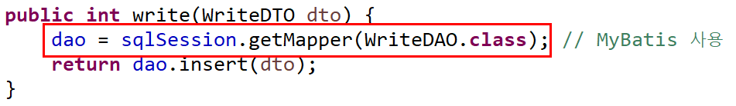
BoardService : write() 수정

Slide 39
동작 확인 : 글 작성
/board/write.do ~ /board/writeOk.do
잘 동작한다!!

Slide 40
getMapper() 로 매번 가져와야 하나요?
네, SqlSession 은 종료되면 자동적으로 닫힙니다.
그래서 매번 가져오는게 원칙입니다.

Slide 41
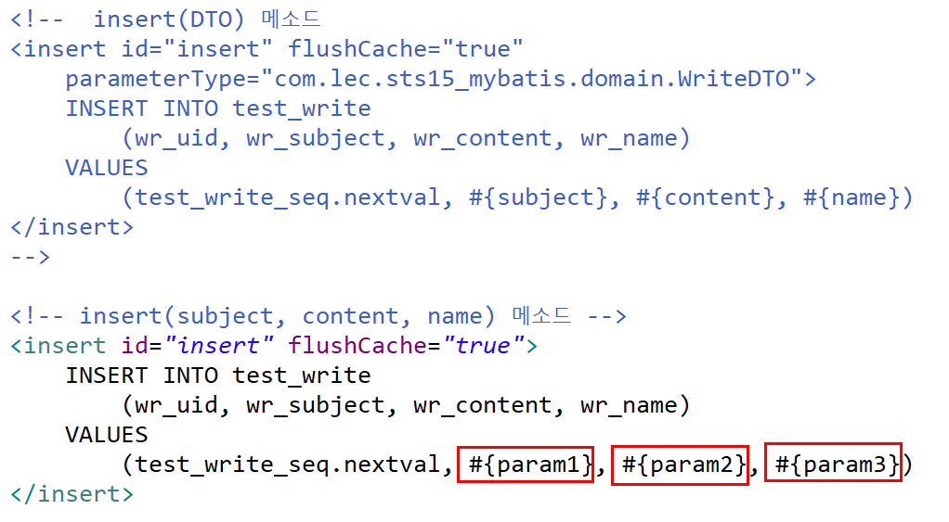
또 다른 방법 : 매퍼 XML <insert> 매개변수 순서
동일 id 불가
먼저 만든 <insert>는 주석처리
insert() 메소드의 매개변수
첫번째: #{param1} ~ ...
Notes:
<!-- insert(subject, content, name) 메소드 -->
<insert id="insert" flushCache="true">
INSERT INTO test_write
(wr_uid, wr_subject, wr_content, wr_name)
VALUES
(test_write_seq.nextval, #{param1}, #{param2}, #{param3})
</insert>

Slide 42
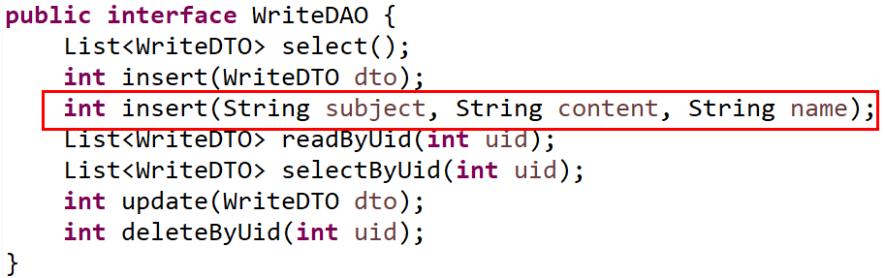
DAO 인터페이스에 insert() 오버로딩
WriteDAO 인터페이스 에 추가

Slide 43
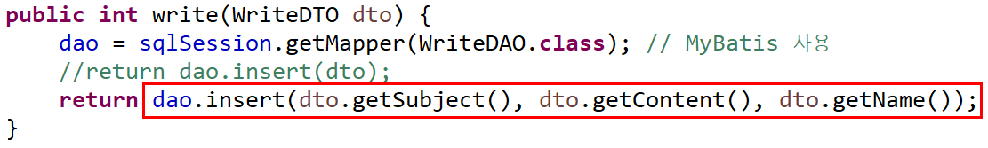
BoardService : write() 수정
동작 확인하자.

Slide 44
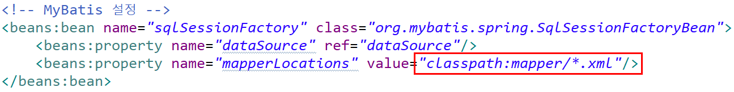
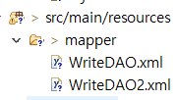
매퍼 XML 파일은 여러개 가능.
mapperLocations 에 설정되어 있는 xml 파일들을 매퍼로 사용한다.
WriteDAO2.xml 매퍼파일 만들고
직전에 만든 <insert> 들만 새로 만든 매퍼 xml 에 옮겨 보고
동작확인해보자.
당연하지만, 같은 namespace 안에 동일 id 의 SQL 세팅이 올수는 없다

Slide 45
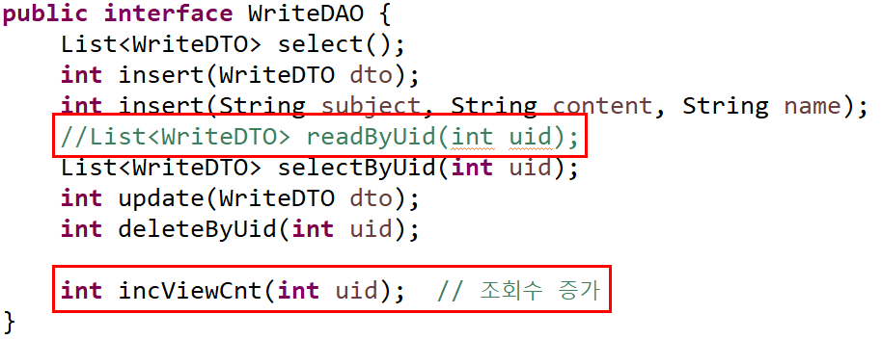
‘한 메소드’당 ‘쿼리 한개씩’ 매핑 ?
일단 그렇다. (트랜잭션 관련 복잡한 세팅 배우기 전까진)..
그렇다면 당장 /board/view.do 가 문제다.
WriteDAO 에 조회수 증가하는 메소드 를 추가해서 selectByUid() 와 incViewCnt() 를 사용해서 구현하자
삭제
,추가

Slide 46
실습: 나머지 4개 해보기
@RequestMapping handler 메소드 | WriteDAO | Service 메소드
/board/view.do String view(int uid, Model) | int incViewCnt(int uid) DTO selectByUid(int uid) | viewByUid(uid)
/board/update.do String update(int uid, Model) | DTO selectByUid(int uid) | selectByUid(uid)
/board/updateOk.do String updateOk(DTO, Model) | int udpate(DTO) | update(DTO)
/board/deleteOk.do String deleteOk(int uid, Model) | int deleteByUid(int uid) | deleteByUid(DTO)
‘컨트롤러’ 와 ‘뷰’ 는 건드릴거 없다. 작업할 파일은 아래 두가지!
매퍼XML 파일
Service

Slide 47
다 끝나면 필요없는 것들 지워보자.
WriteDAOImpl 클래스 삭제 !!!
‘설정파일’ 에서 JdbcTemplate 빈 설정 삭제
common 패키지의 ‘C.java’ 의 그 많은 쿼리문들…삭제!
지우고도 동작하는지 확인해보자. → 된다면. MyBatis 버젼으로 완성된거다. DAO 구현체 없이도! XML 에 SQL 세팅한것만으로 잡다한 +반복되는+지리한 코딩을 줄일수 있다.!!!

Slide 48
@MapperScan, @Param

Slide 49
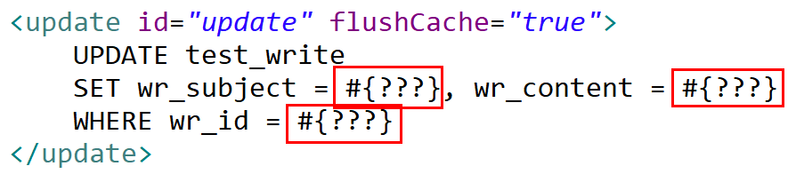
DAO 메소드 에 여러 타입 매개변수
가령 아래와 같은 DAO 메소드 경우. 매퍼XML 에서 어케 세팅해주어야 하나?
매개변수 개별적인 순서로 사용할수 있는것도 아니라
#{param1} .. 사용 불가
매개변수가 하나가 아니라서 parameterType 애매..

Slide 50

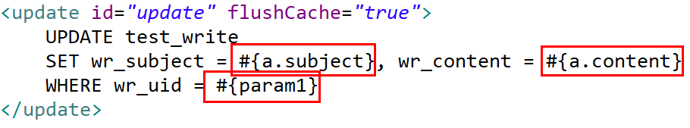
@MapperScan, @Param 사용
특정 매개변수에 매퍼XML에서 사용할 식별자 제공
@Param 식별자 있는 매개변수는 이와같이 사용하여 필드값 뽑아낼수 있슴
Notes:
<update id="update" flushCache="true">
UPDATE test_write
SET wr_subject = #{a.subject}, wr_content = #{a.content}
WHERE wr_uid = #{param1}
</update>

Slide 51
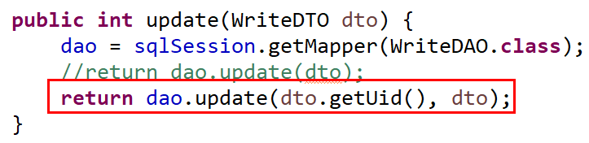
BoardService : update() 수정
동작확인해보자!

Slide 52
이클립스 MyBatis 플러그인

Slide 53
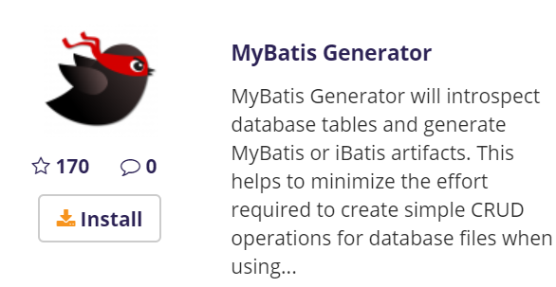
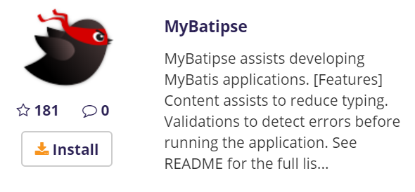
이클립스 + MyBatis 플러그인
https://marketplace.eclipse.org/category/free-tagging/mybatis
이클립스에서 편리하게 MyBatis 제작할수 있도록 한 플러그인들이 제공된다.

Slide 54
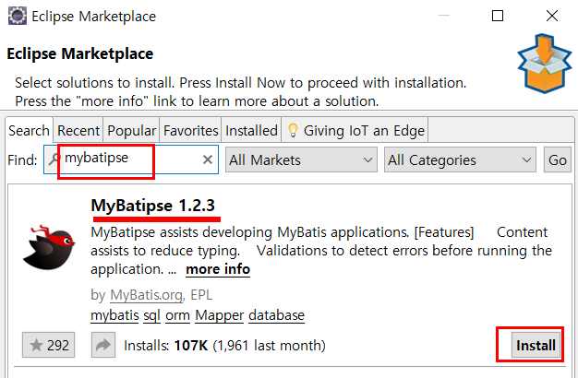
MyBatipse 플러그인
이클립스에서 Help - Eclipse MarketPlace - mybatipse 검색
설치!

Slide 55
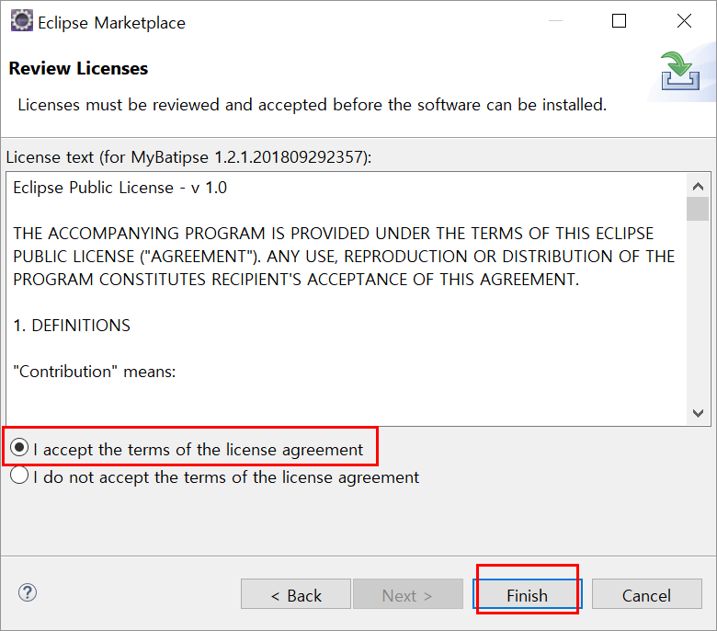
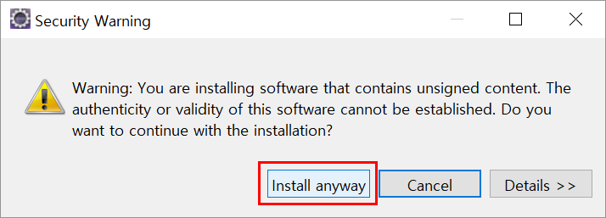
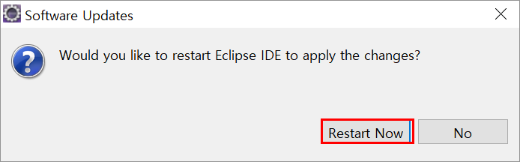
설치 진행...

Slide 56
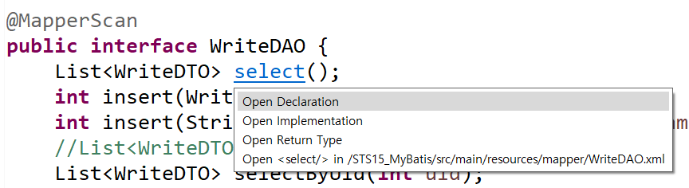
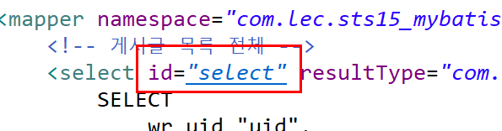
DAO 와 매퍼 XML 이동 편리
CTRL 누르고 마우스 갖다대보자
매퍼 XML 로 이동
CTRL 누르고 마우스 갖다대고 클릭하면 DAO 로 이동

Slide 57
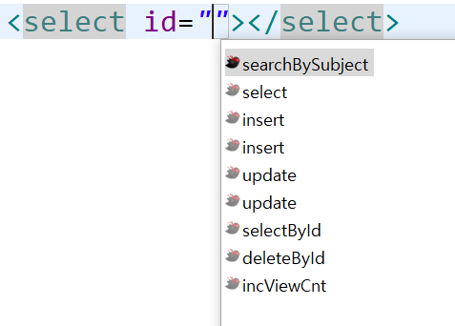
DAO 에 아래와 같이 작성후.
WriteDTO searchBySubject(String subject);
매퍼 XML 에서.
CTRL + SPACE
매핑 안된 메소드가 보인다

Slide 58
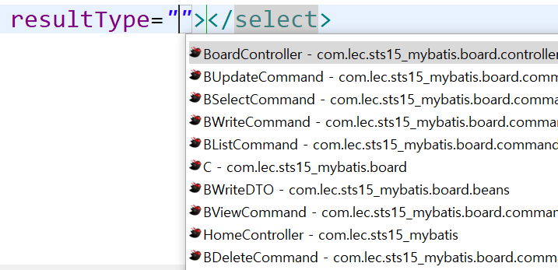

Slide 59
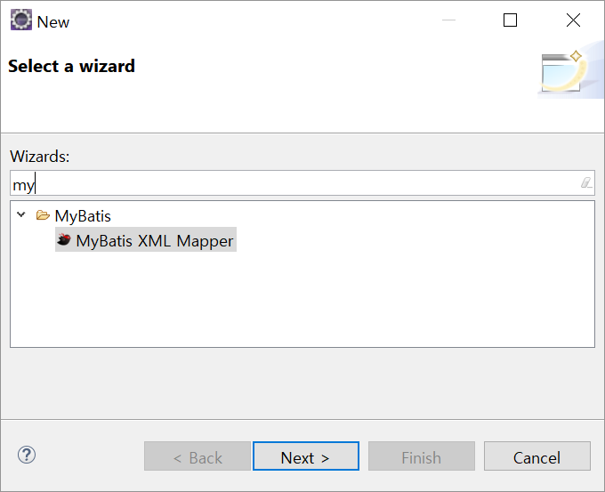
new - MyBatis XML Mapper
생성하고 나면 <mapper>
해당 패키지 경로의 xml 이름과 같은 클래스로 namespace 지정됨.

Slide 60
Mapper 파일 내 특수기호 처리
< , > ...

Slide 61
매퍼파일의 부등호 등의 문제...
XML 파일이.. ML 이다 보니 < , > 등의 기호 표현이 안된다. 쿼리문에서 부등식 표현이 안된다는 것이다. (특히 여는태그 < )
에러
entity 쓰면 동작하긴 하는데....

Slide 62
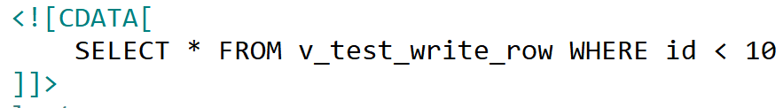
매퍼파일 쿼리문 특수문자 CDATA 활용
<![CDATA[ 쿼리문 ]]>
CDATA 안에 있으면 가능.

Slide 63
동적 쿼리문 구성
http://www.mybatis.org/mybatis-3/ko/dynamic-sql.html

Slide 64
MyBatis 로 generated key 값 받아오기
(새로 INSERT 된 uid 값은?)

Slide 65
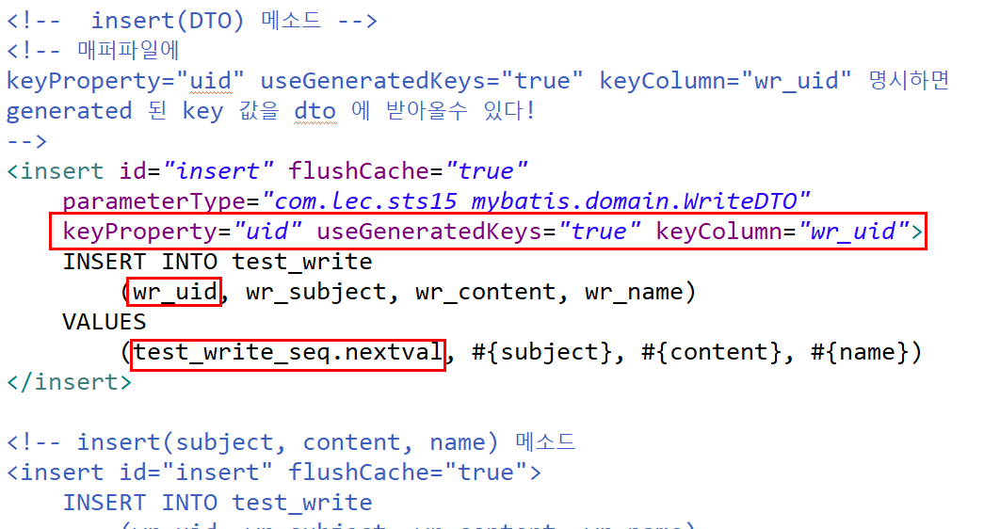
매퍼파일에 설정 : WriteDAO2.xml

Slide 66
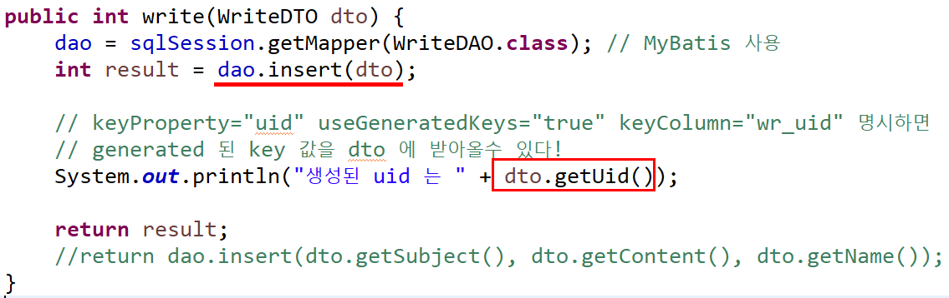
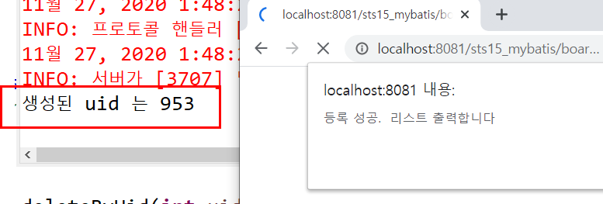
BoardService : write() 수정
글쓰기 동작 확인해보자
매퍼파일에 dto 와 필드명이 설정되니
자동생성된 uid값이 dto 에 담겨 온다!!

Slide 67
MyBatis 와 스프링 트랜잭션

Slide 68


설정 파일 PlatformTransactionManager 빈 생성
[주의] 위 TransactionManager 에 사용된 dataSource 와
SqlSessionFactoryBean 에 사용된 dataSource 는 반드시 동일해야 한다 그렇지 않으면 트랜잭션이 제대로 동작하지 않는다!!!
Notes:
<!-- Transaction -->
<beans:bean name="transactionManager"
class="org.springframework.jdbc.datasource.DataSourceTransactionManager">
<beans:property name="dataSource" ref="dataSource" />
</beans:bean>
<beans:bean name="transactionTemplate"
class="org.springframework.transaction.support.TransactionTemplate">
<beans:property name="transactionManager" ref="transactionManager"/>
</beans:bean>

Slide 69

TransactionTemplate 사용

Slide 70

패키지와 클래스, 인터페이스 생성
TicketDTO 만 이전 단원에서 그대로 복사

Slide 71

뷰 파일 가져오기
ticket 폴더를 만들고
이전 단원의 뷰 파일들 복사
뷰 파일은 그대로 사용합니다.

Slide 72

TicketDAO 작성
트랜잭션을 수행하는 메소드, 나중애 MyBatis 매퍼가 매핑할 객체
Notes:
public interface TicketDAO {
int insertCard(String userId, int buyAmount);
int insertTicket(String userId, int ticketCount);
}

Slide 73



매퍼 파일 생성 & 작성
매핑할 객체와 같은 패키지 경로에 만드는게 관례이다.
TicketDAO.java 위에서 우클릭 - New - MyBatis XML Mapper
resources
로 경로변경
일단 같은 경로에 만드려 한다.
TicketDAO.xml

Slide 74


매퍼 파일 생성 결과

Slide 75

TicketDAO.xml 작성
Notes:
<insert id="insertCard" flushCache="true">
INSERT INTO test_card VALUES (#{param1}, #{param2})
</insert>
<insert id="insertTicket" flushCache="true">
INSERT INTO test_ticket VALUES (#{param1}, #{param2})
</insert>

Slide 76

mapperLocations 수정
servlet-context.xml
여러 경로
등록가능.
특정 경로 의 sub 경로 모두 검색.
Notes:
<beans:property name="mapperLocations">
<beans:list>
<beans:value>classpath:mapper/*.xml</beans:value>
<beans:value>classpath:com/lec/sts15_mybatis/**/*.xml</beans:value>
</beans:list>
</beans:property>

Slide 77
TicketService 작성 : 트랜잭션 정의!!!
MyBatis 의 SqlSession 을 사용하여 동작하는 다양한 트랜잭션들 정의
(일전의 Command 객체들을 만든것이 바로 ‘서비스 단’에 해당함)
이번 예제에선 하나의 서비스만 있으므로 굳이 인터페이스는 만들지 않겠습니다.

Slide 78

TicketService 작성
서비스
빈 등록
Notes:
TicketDAO dao;
// MyBatis
private SqlSession sqlSession;
@Autowired
public void setSqlSession(SqlSession sqlSession) {
this.sqlSession = sqlSession;
}
// TransactionTemplate 사용
TransactionTemplate transactionTemplate;
@Autowired
public void setTransactionTemplate(TransactionTemplate transactionTemplate) {
this.transactionTemplate = transactionTemplate;
}

Slide 79

TicketService 작성 (계속)
TicketService.java
Notes:
public void buyTicket(final TicketDTO dto) {
// MyBatis 사용하여 이 트랜잭션 안에서 여러 쿼리 실행
// 중간에 쿼리 실패 하면 트랜잭션 실패하고 자동으로 rollback 된다
transactionTemplate.execute(new TransactionCallbackWithoutResult() {
@Override
protected void doInTransactionWithoutResult(TransactionStatus status) {
TicketDAO dao = sqlSession.getMapper(TicketDAO.class);
dao.insertCard(dto.getUserId(), dto.getTicketCount());
dao.insertTicket(dto.getUserId(), dto.getTicketCount());
}
});
} // end buyTicket()

Slide 80

컨트롤러 TicketController 작성
TicketController.java
TicketService 를 자동주입

Slide 81

컨트롤러 : 티켓 구매 트랜잭션 처리
TicketController.java

Slide 82
동작 확인해보자
지난 단원과 동일한 결과로 동작하는지 확인하기
http://localhost:8080/sts15_mybatis/ticket/buy_ticket

Slide 83
지금까지의 게시판 만들기
JSP15_JDBC JSP16_DAODTO JSP17_ConnectionPool JSP18_MVC JSP22_JSTL STS13_JDBC ( 스프링 MVC + spring-jdbc 사용 버젼 ) STS15_MyBatis
이정도 비즈니스 로직은 자유자재로 만들수 있어야, 실력이 화~ㄱ 업그레이드 됩니다.
힘들게 익혔다면, 멈추지 말고, 지우고 또 다시 만들어 보세요.

Slide 84

MyBatis 는 과연 영속성 프레임워크일까?

